Slide 1

Khai phá dữ liệu
TÌM HIỂU THUẬT TOÁN PHÂN CỤM K-MEANS
Nhóm 11:
Vũ Thị Hồng Xương 3118410492
GVHD: Trịnh Tấn Đạt

Slide 2
Nội dung
1. GIỚI THIỆU
2. KHAI PHÁ DỮ LIỆU
3. PHƯƠNG PHÁP PHÂN CỤM
4. THUẬT TOÁN K-MEANS

Slide 3
Với sự phát triển của công nghệ thông tin, lượng thông tin lưu trữ trên các thiết bị điện tử không ngừng tăng lên. Sự tích lũy dữ liệu này xảy ra với một tốc độ bùng nổ. Từ đó rất nhiều vấn đề đặt ra như giải quyết lưu trữ, khai thác dữ liệu. Câu hỏi đặt ra là liệu chúng ta có thể khai thác được gì từ những dữ liệu khổng lồ đó. Khai phá dữ liệu ra đời như một hướng giải quyết hữu hiệu cho câu hỏi vừa đặt ra ở trên.
Khai phá dữ liệu (datamining) được định nghĩa như là một quá trình chắt lọc hay khai phá tri thức từ một lượng lớn dữ liệu. Trong đó, Phương pháp phân cụm là kỹ thuật rất quan trọng trong khai phá dữ liệu.
K-mean là phương pháp phân cụm phổ biến nhất trong các phương pháp dựa trên phân hoạch (partition-based clustering) của phương pháp phân cụm. Trong bài báo cáo này chúng ta sẽ tìm hiểu thuật toán K-means và ứng dụng thuật toán K-means.
Giới thiệu

Slide 4
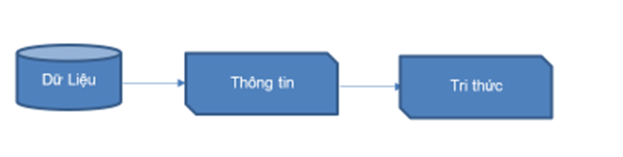
2. Khai phá dữ liệu
Khai phá dữ liệu (Data mining) là quá trình trích xuất tri thức từ một lượng lớn dữ liệu. Các dữ liệu được trích xuất từ những thông tin ẩn, hữu ích chưa được khám phá, chưa được biết trước từ dữ liệu. Với sự phát triển của công nghệ lưu trữ dữ liệu và sự phát triển của dữ liệu lớn, việc áp dụng các kỹ thuật khai thác dữ liệu đã nhanh chóng tăng tốc trong vài thập kỷ qua, hỗ trợ các công ty bằng cách chuyển đổi dữ liệu thô của họ thành kiến ​​thức hữu ích, cho phép các doanh nghiệp có thể dự đoán được xu hướng tương lai.
Các phương pháp trong khai phá dữ liệu: phương pháp luật kết hợp, phương pháp cây quyết định, phương pháp phân cụm, các phương pháp dựa trên mẫu.

Slide 5
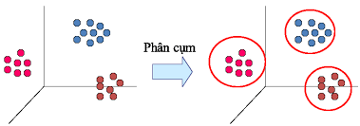
3. Phương pháp phân cụm
a. Giới thiệu
Phương pháp phân cụm là kỹ thuật rất quan trọng trong khai phá dữ liệu, nó thuộc lớp các phương pháp học không giám sát (Unsupervised Learning) trong máy học (Machine Learning).
Phương pháp phân cụm là quá trình gom nhóm/cụm các đối tượng dữ liệu tương tự nhau vào trong một nhóm/cụm. Mục đích phân cụm là để gom tập các đối tượng thành các nhóm/cụm có ý nghĩa, những đối tượng bên trong một nhóm/cụm thì tương tự nhau (có liên quan) và chúng khác (không liên quan) với những đối tượng trong các nhóm khác. Các đối tượng dữ liệu được gom nhóm chỉ dựa trên thông tin được tìm thấy trong dữ liệu mô tả những đối tượng đó hay những mối quan hệ của chúng. Nếu sự tương tự trong một nhóm càng lớn và sự khác nhau giữa các nhóm càng nhiều thì phép gom nhóm càng tốt hơn hay dễ phân biệt hơn.

Slide 6
3. Phương pháp phân cụm
PHÂN CẤP (HIERARCHICAL)
b. Các phương pháp phân cụm
Xây dựng các nhóm và tổ chức như cây phân cấp. Các lá của cây biểu diễn các đối tượng riêng lẻ. Các nút trong của cây biểu diễn các nhóm. Phương pháp này ta không cần biết trước số nhóm k và xác định số nhóm cần thiết bằng việc cắt ngang sơ đồ hình cây tại mức thích hợp. Các thuật toán phổ biến trong phương pháp này là: AGNES (Agglomerative NESting), DIANA (Divisive ANAlysis) ,...
PHÂN HOẠCH (PARTITIONING)
Phân hoạch tập dữ liệu n phần tử thành k cụm sao cho: mỗi nhóm chứa ít nhất là một đối tượng và mỗi đối tượng thuộc về đúng một nhóm. Các thuật toán phổ biến trong phương pháp này là: Kmeans, Fuzzy C-mean,...
DỰA TRÊN MÔ HÌNH (MODEL-BASED)
Một mô hình giả thuyết được đưa ra cho mỗi cụm; sau đó hiệu chỉnh các thông số để mô hình phù hợp với cụm dữ liệu/đối tượng nhất. Các thuật toán phổ biến trong phương pháp này là: EM, SOMs ,...
DỰA TRÊN MẬT ĐỘ (DENSITY-BASED)
Dựa trên hàm mật độ, số đối tượng lân cận của đối tượng dữ liệu. Các thuật toán phổ biến trong phương pháp này là: DBSCAN, OPTICS, MeanShift ,...
SPECTRAL CLUSTERING
phân cụm dựa trên đồ thị
....

Slide 7
c. Một số ứng dụng của phương pháp phân cụm
3. Phương pháp phân cụm
Phương pháp phân cụm có rất nhiều ứng dụng đối với những vấn đề thực tiễn. Một số ứng dụng phổ biến của phân cụm:
◽ Phân loại khách hàng dựa vào CSDL mua hàng.
◽ Phân nhóm tài liệu dựa trên các chủ đề.
◽ Phân đoạn hoặc nén hình ảnh.
◽ …

Slide 8
4. Thuật toán K-means
a. Giới thiệu
K-mean là phương pháp phân cụm phổ biến nhất trong các phương pháp dựa trên phân hoạch (partition-based clustering). Thuật toán K-means tiêu chuẩn được giới thiệu lần đầu tiên bởi Lloyd vào năm 1957.
Thuật toán K-means sử dụng phương pháp tạo và cập nhật trọng tâm (centroid) để phân nhóm các điểm dữ liệu cho trước vào các nhóm khác nhau và được ứng dụng cho những đối tượng trong một không gian n chiều liên tục.
Đầu tiên chúng sẽ tạo ra các điểm trọng tâm (centroid) ngẫu nhiên. Sau đó gán mỗi điểm trong tập dữ liệu vào điểm trọng tâm gần nó nhất. Sau đó chúng sẽ cập nhật lại trọng tâm và tiếp tục lặp lại các bước đã kể trên. Điều kiện dừng của thuật toán: Khi các trọng tâm không thay đổi trong 2 vòng lặp kế tiếp nhau. Tuy nhiên, việc đạt được 1 kết quả hoàn hảo là rất khó và rất tốn thời gian, vậy nên thường người ta sẽ cho dừng thuật toán khi đạt được 1 kết quả gần đúng và chấp nhận được.

Slide 9
4. Thuật toán K-means
b. Thuật toán
Giải thuật K-means phân chia tập dữ liệu thành k cụm, mỗi cụm (cluster) có một điểm trung tâm/ trọng tâm, được gọi là centroid. Mỗi đối tượng được gán vào một cụm nếu khoảng cách từ đối tượng đó đến trọng tâm của cụm đang xét là nhỏ nhất. Sau đó cập nhật centroid, ta tính toán lại vị trí của mỗi trọng tâm của mỗi cụm. Ta lặp lại việc gán đối tượng và cập nhật trọng tâm cho đến khi không còn đối tượng nào thay đổi nhóm nữa.
Thuật toán K-Means thực hiện qua các bước chính sau:
1.Chọn ngẫu nhiên K tâm (centroid) cho K cụm (cluster). Mỗi cụm được đại diện bằng các tâm của cụm.
2.Tính khoảng cách giữa các đối tượng (objects) đến K tâm (thường dùng khoảng cách Euclidean)
3.Nhóm các đối tượng vào nhóm gần nhất
4.Xác định lại tâm mới cho các nhóm
5.Thực hiện lại bước 2 cho đến khi không có sự thay đổi nhóm nào của các đối tượng

Slide 10
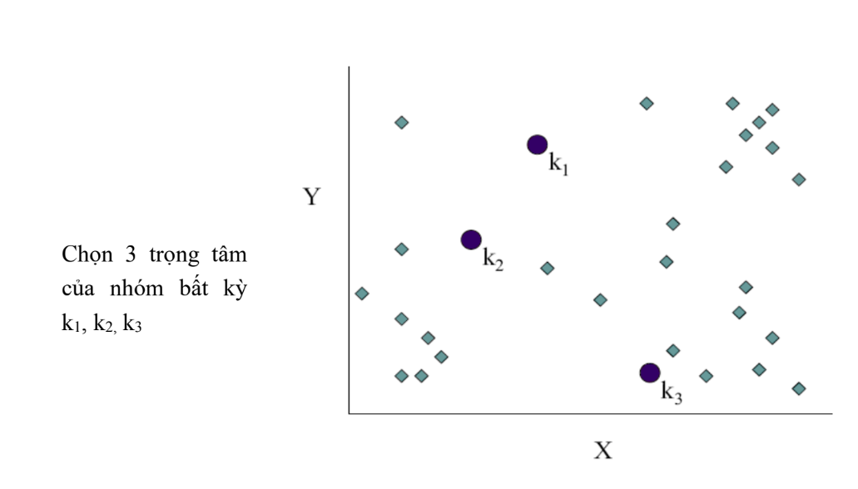
4. Thuật toán K-means
b. Thuật toán
Ta xét mỗi bước trong thuật toán k-means một cách chi tiết hơn như sau

Slide 11
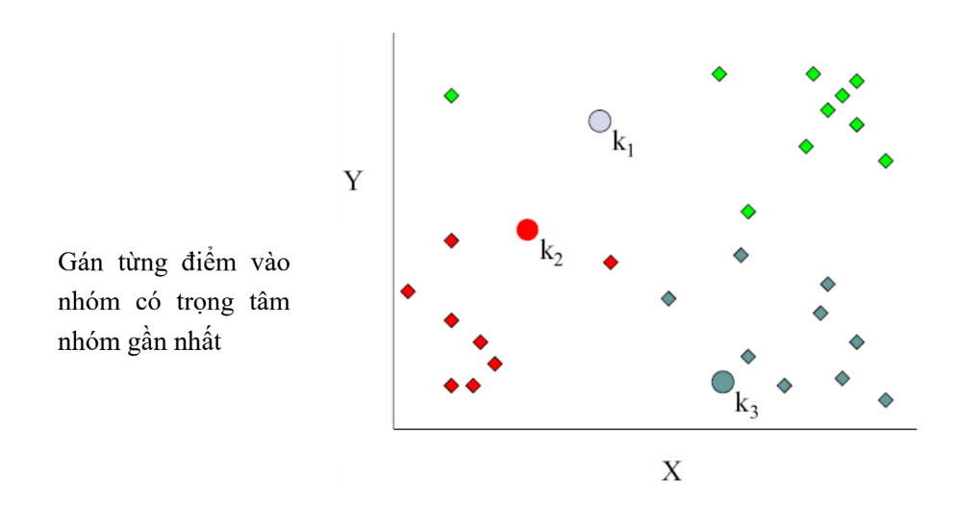
4. Thuật toán K-means
b. Thuật toán

Slide 12
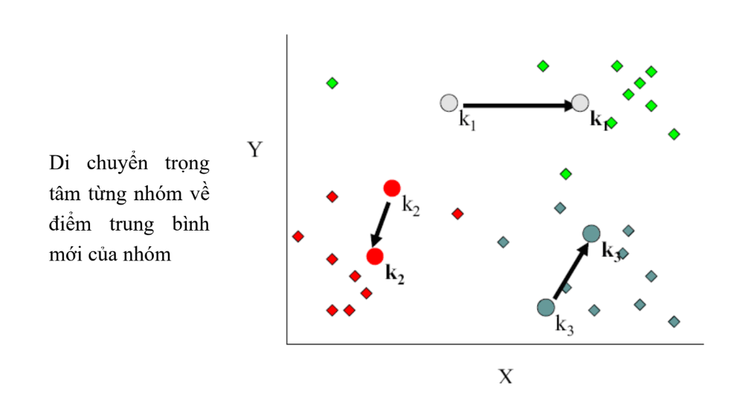
4. Thuật toán K-means
b. Thuật toán

Slide 13
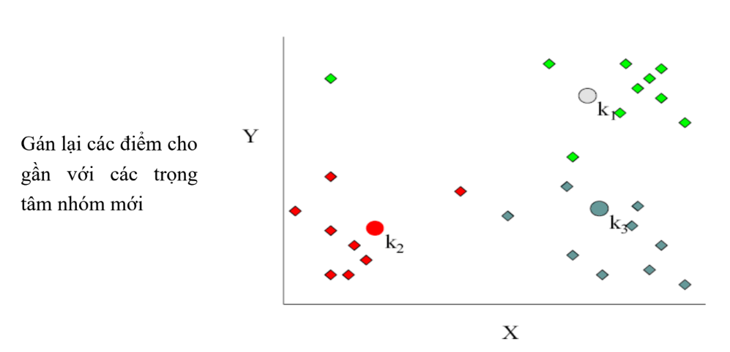
4. Thuật toán K-means
b. Thuật toán

Slide 14
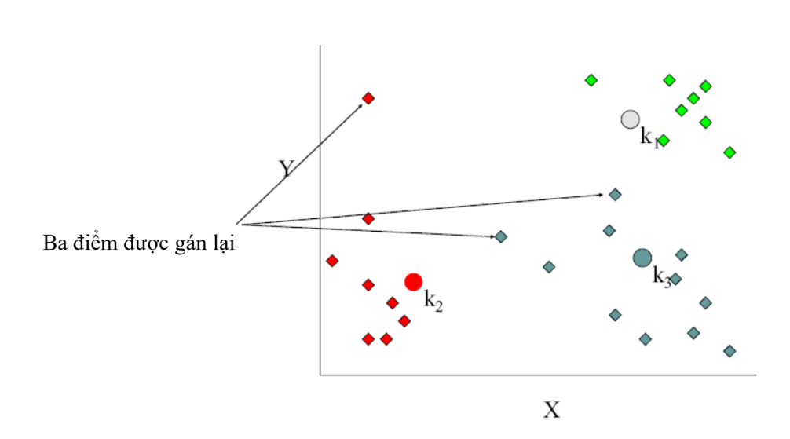
4. Thuật toán K-means
b. Thuật toán

Slide 15
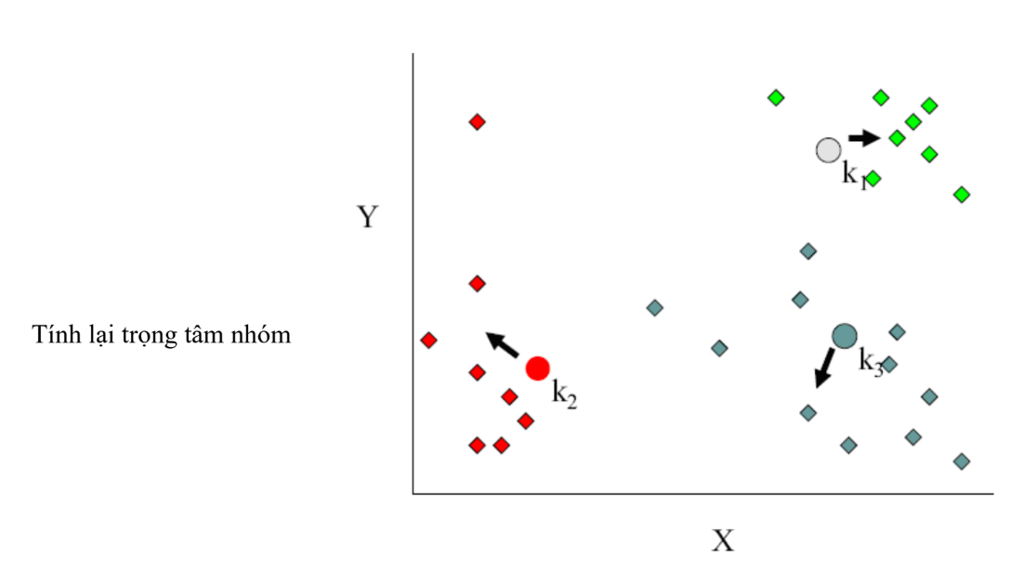
4. Thuật toán K-means
b. Thuật toán

Slide 16
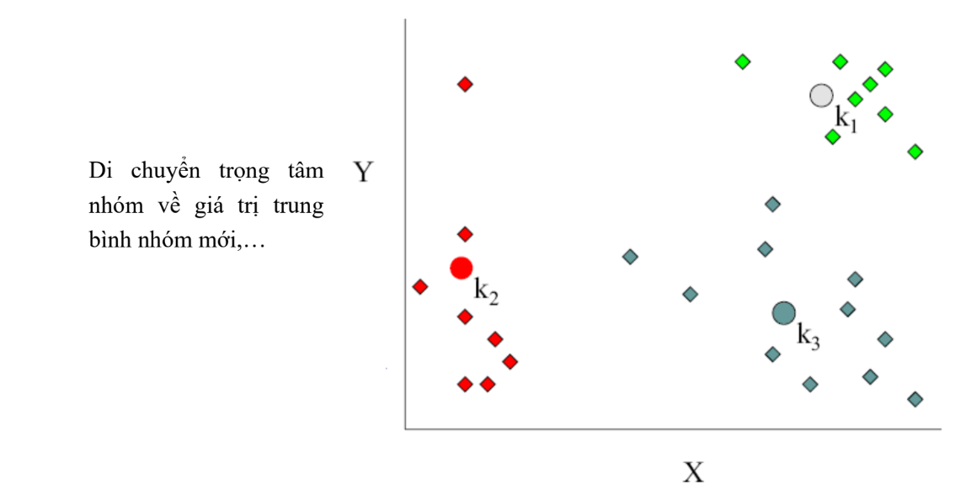
4. Thuật toán K-means
b. Thuật toán
Quá trình phân cụm kết thúc nếu không có (hoặc có không đáng kể) đối tượng nào dịch chuyển từ cụm này sang cụm khác hoặc không có (hoặc có không đáng kể) sự thay đổi các trọng tâm (centroids) của các cụm, hoặc giảm không đáng kể về tổng lỗi phân cụm.

Slide 17
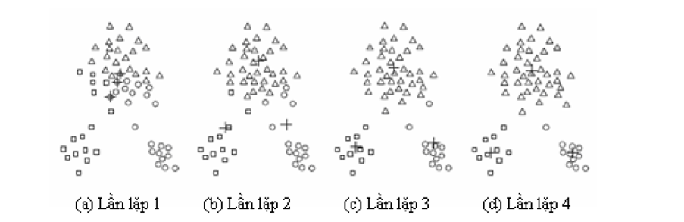
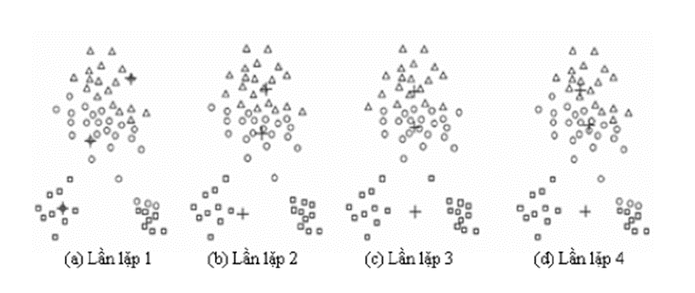
4. Thuật toán K-means
c. Chọn các trọng tâm ban đầu
Chọn những trọng tâm ban đầu chính xác là bước quan trọng của thuật toán k-means. Một cách tiếp cận thông thường là chọn những trọng tâm ban đầu một cách ngẫu nhiên, nhưng những kết quả thường không tốt. Ta có một ví dụ minh họa
Xác định trọng tâm ban đầu tốt
Xác định trọng tâm ban đầu không tốt

Slide 18
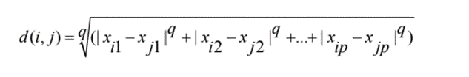
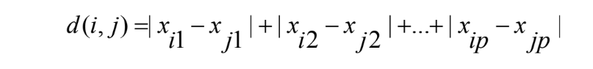
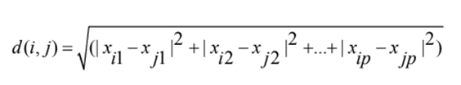
4. Thuật toán K-means
d. Gán các đối tượng đến trọng tâm gần nhất
Để gán một đối tượng đến trọng tầm gần nhất, ta cần một phép đo độ lân cận để xác định khái niệm “gần nhất”. Một nhóm các phép đo lân cận phổ biến như độ đo khoảng cách cho biến tỷ lệ theo khoảng dùng để xác định sự tương đồng (giống nhau hay khác nhau) giữa hai đối tượng là khoảng cách Minkowski:
với i = (xi1, xi2, ..., xip) và j = (xj1, xj2, ..., xjp) là các đối tượng dữ liệu p-chiều và q là số nguyên dương.
Nếu q = 1, độ đo khoảng cách là Manhattan:
Nếu q = 2, độ đo khoảng cách là khoảng cách Euclide:

Slide 19
4. Thuật toán K-means
e. Ưu điểm của thuật toán K-means
Thuật toán k-means đơn giản, dễ hiểu, tương đối hiệu quả và có thể dùng cho rất nhiều loại dữ liệu.
Một số biến thể bao gồm bisecting k-means hiệu quả hơn và ít bị ảnh hưởng hơn trong vấn đề khởi tạo trọng tâm ban đầu.
Các đối tượng tự động gán vào các nhóm.
Yêu cầu về thời gian thực hiện k-means tương đối - tuyến tính với số đối tượng dữ liệu. Cụ thể thời gian đòi hỏi là O(tkn), với n là số đối tượng, k là số cụm, và t là số lần lặp.
Thông thường k, t << n. Thường kết thúc ở điểm tối ưu cục bộ; có thể tìm được tối ưu toàn cục dùng các kỹ thuật như thuật toán di truyền.

Slide 20
4. Thuật toán K-means
e. Khuyết điểm của thuật toán K-means
Bên cạnh đó, k-means cũng có một số khuyết điểm sau: k-means có thể áp dụng chỉ khi xác định được trị trung bình của các đối tượng, cần chỉ định trước số k (số các nhóm), tất cả các đối tượng phải gán vào các nhóm, phụ thuộc vào việc chọn các nhóm đầu tiên, không phù hợp với tất cả các loại dữ liệu, không thể xử lý dữ liệu chuỗi và outliers - các đối tương bất tương tự với phần dữ liệu còn lại, không phù hợp để khám phá các nhóm với dạng không lồi, nhóm có kích thước và mật độ khác nhau. Không khắc phục được nhiễu nhiễu.
Khắc phục hạn chế: để khắc phục yếu tố chọn K cho thuật toán K-means ta dùng Elbow hoặc Silhouette để chọn K
Vậy thuật toán của bài toán áp dụng trở thành:
1. Chọn K tâm (centroid) cho K cụm (cluster) bằng phương thức Elbow hoặc Silhouette
2. Tính khoảng cách giữa các đối tượng (objects) đến K tâm (thường dùng khoảng cách Euclidean)
3. Nhóm các đối tượng vào nhóm gần nhất
4. Xác định lại tâm mới cho các nhóm
5. Thực hiện lại bước 2 cho đến khi không có sự thay đổi nhóm nào của các đối tượng

Slide 21
Demo

